Slide 1


Slide 2

Implementación de la Ley 1620 en los 117 Municipios no Certificados de Antioquia; Aprendizajes y Retos
- Antioquia 2016 -

Slide 3
Antes del 2013….
Los Manuales de Convivencia se elaboraban a la luz de los criterios del Decreto 1860 de 1994…
Normas de Convivencia establecidas por cada Establecimiento Educativo
Faltas
Leves
Graves
Gravísimas
Debido Proceso
Sanción
Definido por cada E.E.

Slide 4
Comienzan a aparecer casos de acoso escolar y tutelas al respecto….
…y los criterios que se tenían dentro de los Manuales de Convivencia no eran suficientes para dar respuesta a la problemática…
ICBF
Defensoría del Pueblo
MEN
CORTE CONSTITUCIONAL
Ley 1620
Por medio de la cual se crea el Sistema Nacional de Convivencia Escolar

Slide 5
Un ejemplo comparativo del cambio…
Ley 1620
Decreto 1860
Normas de Convivencia establecidas por cada Establecimiento Educativo
Faltas
Acuerdos Institucionales que propicien un mejor ambiente para que no se afecte la Convivencia Escolar
Situaciones
Leves
Graves
Gravísimas
Tipo I
Tipo II
Tipo III
Debido Proceso
Protocolo Atención

Slide 6

Algunas cambios que introduce la Ley 1620…
Favorece la construcción y el fortalecimiento de las Competencias Ciudadanas
Involucra a diversas entidades e instituciones
Ley 1620
Enfoque de derechos

Slide 7



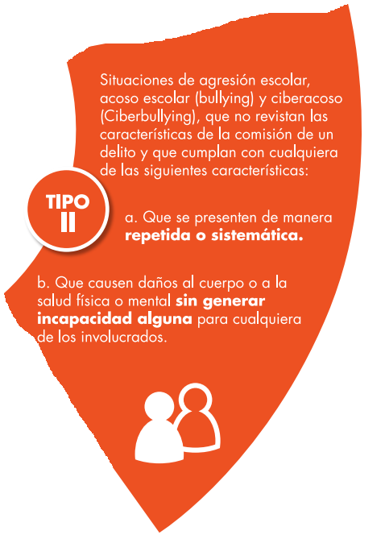


Nacional
Departamental
Municipal
Distrital
Escolar
Comités
Ley 1620
Sistema Nacional de Convivencia Escolar
Promoción
Prevención
Atención
Seguimiento
Ruta de Atención
Tipo I
Tipo II
Tipo III
Protocolos de Atención
Tipificación
Situaciones que afectan la convivencia escolar y el ejercicio de los derechos humano y reproductivos

Slide 8

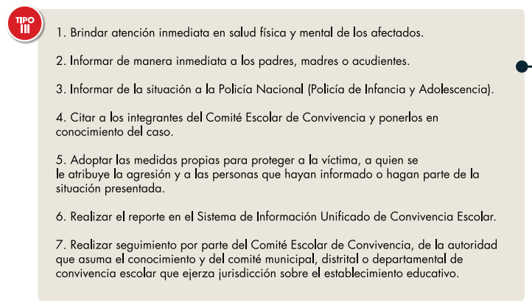
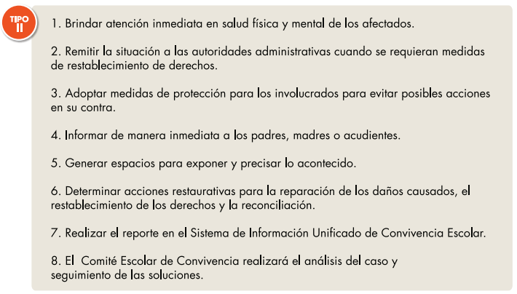
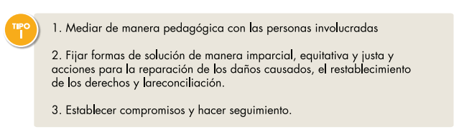

Slide 9
Recorrido de la Ley 1620 hasta hoy…
Marzo 2013
Sept 2013
Marzo 2014
Ago 2014
Ago 2015
Decreto Reglamentario
Todo el país con la Ley implementada
Suicidio de Sergio Urrego
La Corte dicta Sentencia T478
Ley 1620
Tutela por parte de la madre de Sergio Urrego
Sept 2014

Slide 10
Conformar, si no se ha hecho, el Comité Nacional de Convivencia escolar y verificar que los comités municipales, distritales y departamentales estén funcionando plenamente.
Implementar, si no se ha hecho los programas de Competencias Ciudadanas, Educación para el ejercicio de los derechos humanos, en particular el derecho a la identidad sexual, e incorporarlos de manera expresa en los PEI de todos los colegios del país.
Sentencia T478
Desarrollar y poner en práctica el Sistema de Información Unificado.

Slide 11
Establecer la Ruta de Atención Integral para la Convivencia junto con sus protocolos.
Revisión extensiva e integral de todos los manuales de convivencia, para determinar que los mismos sean respetuosos de la orientación sexual y la identidad de género.
Sentencia T478
Ordenar y verificar que en todos los establecimientos educativos estén constituidos los comités escolares de convivencia.

Slide 12
¿Como vamos en Antioquia con el cumplimiento de la Sentencia?

Slide 13
MANUALES DE CONVIVENCIA REVISADOS
Sector No Oficial
353 ….Por revisar
44 ….Revisados(11,1%)

Slide 14
MANUALES DE CONVIVENCIA REVISADOS
Sector Oficial
408…Por revisar
259…Revisados(38,8%)

Slide 15
COMITES DE CONVIVENCIA ESCOLAR CONFORMADOS
Sector Oficial y no Oficial
830…Por conformar
234…Conformados(30,1%)

Slide 16
COMITES DE CONVIVENCIA MUNICIPAL CONFORMADOS
55…Por conformar
62…Conformados(53,1%)

Slide 17
¿HACIA DÓNDE NOS PROYECTAMOS EN MATERIA DE CONVIVENCIA EN EL DEPARTAMENTO DE ANTIOQUIA?
Hacia reconocer la importancia de la convivencia escolar como un factor de calidad de la educación.

Slide 18
GRACIAS…..

